Slide 1
MMU
UNIDAD DE MANEJO DE MEMORIA

Slide 2
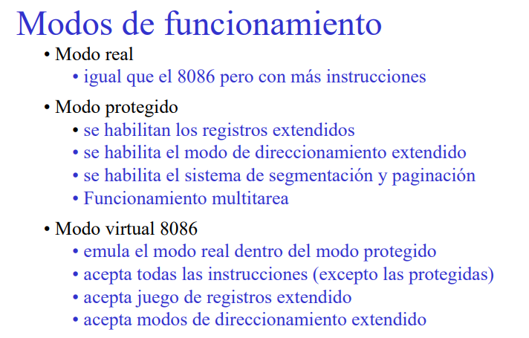

Slide 3
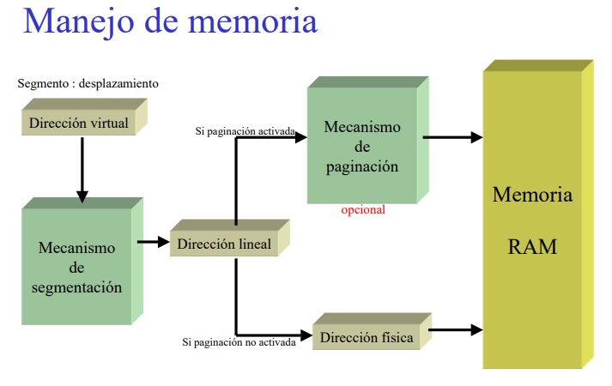

Slide 4
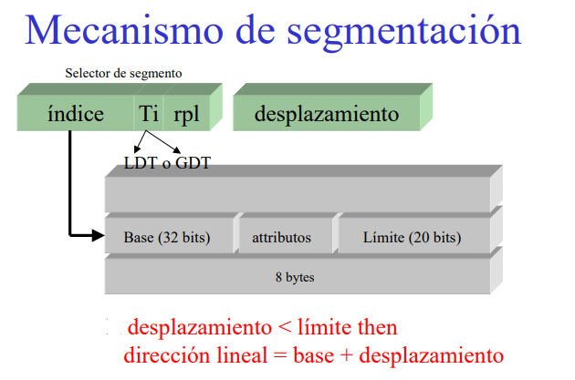

Slide 5
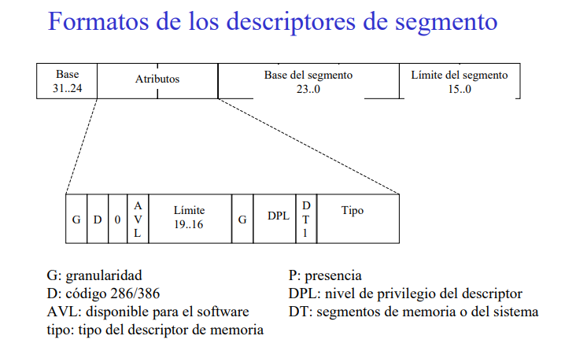

Slide 6
Los diseñadores de Intel reservaron un bit de granularidad entre los muchos reservados del registro de estado. Este bit permite conseguir segmentos de hasta 4 GBytes con solo 20 bits. Si el bit está a cero, la unidad de longitud será 1 byte, con lo que solo podremos tener segmentos de hasta 1 mega. Pero si este bit se pone a 1, la unidad será 4 KBytes. Esto significa que un segmento puede tener una longitud múltiplo de esta: 4, 8, 12, 16, 20, 24, 28, 32, etc KBytes. En total, podemos disponer de hasta 64 TeraBytes de memoria para cada programa.
2 ³² x 2 ¹⁶ = 2 ⁴⁸ = 64 TB

Slide 7
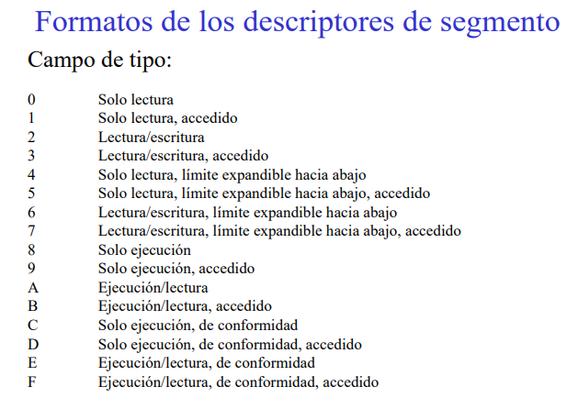
Expandible hacia abajo:
Segmento de pila

Slide 8
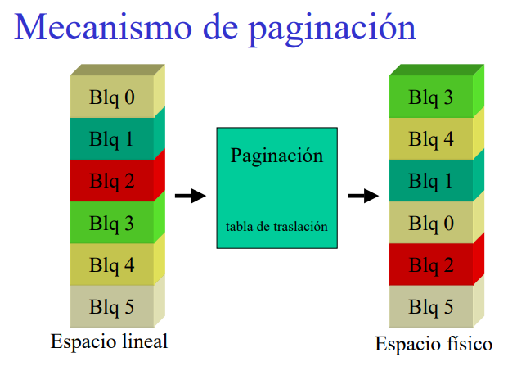

Slide 9
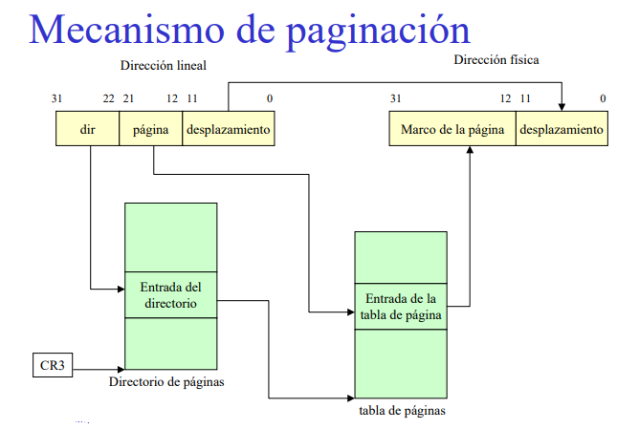

Slide 10
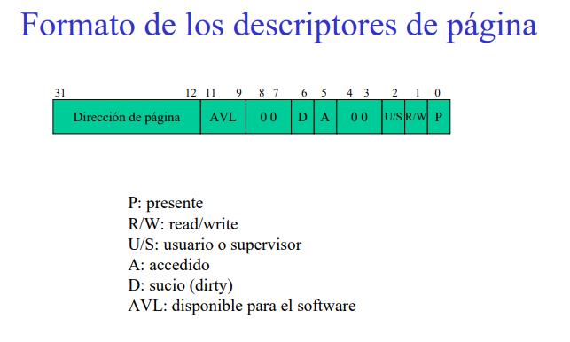
El bit sucio es 1 cuándo el procesador escribe (modifica) esta memoria. El bit indica que su bloque asociado de memoria ha sido modificado y no ha sido guardado en el almacenamiento todavía. Algoritmos de sustitución de páginas de un sistema operativo.

Slide 11
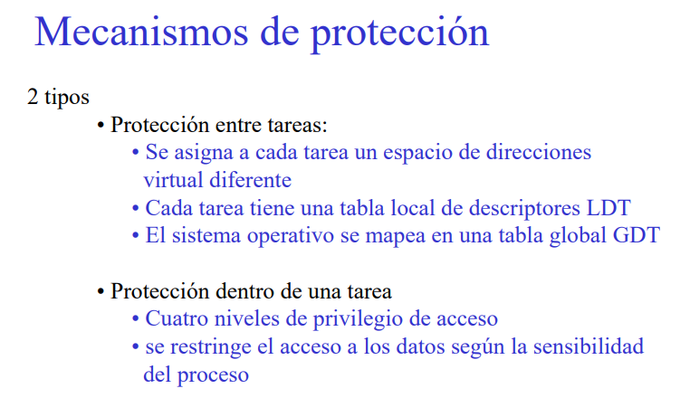

Slide 12
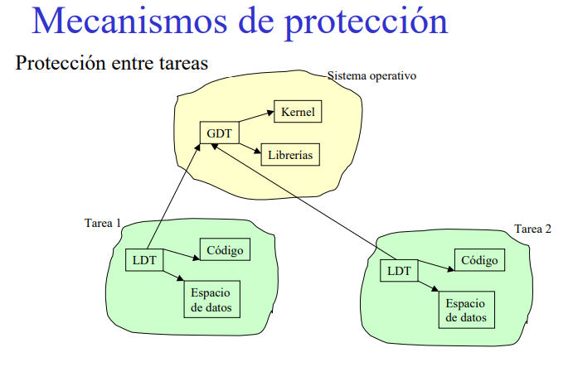

Slide 13
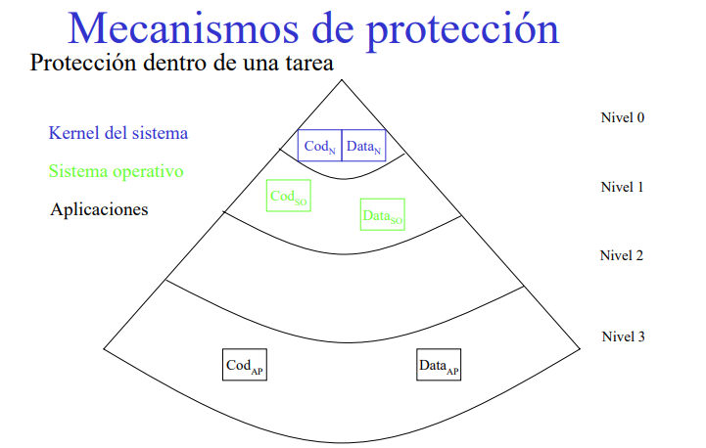

Slide 14
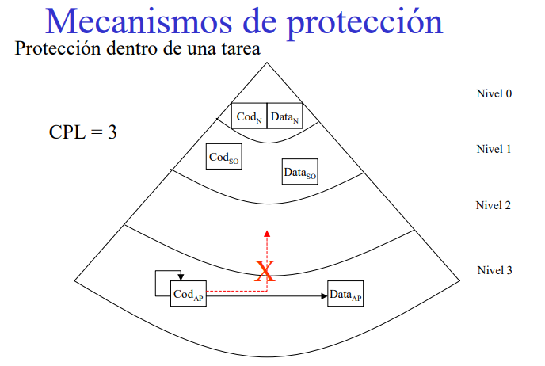

Slide 15
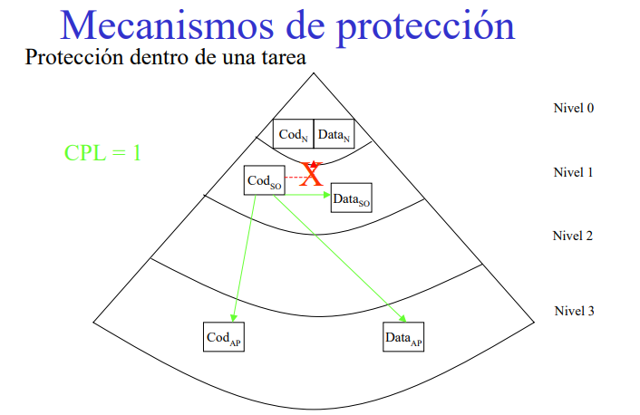

Slide 16
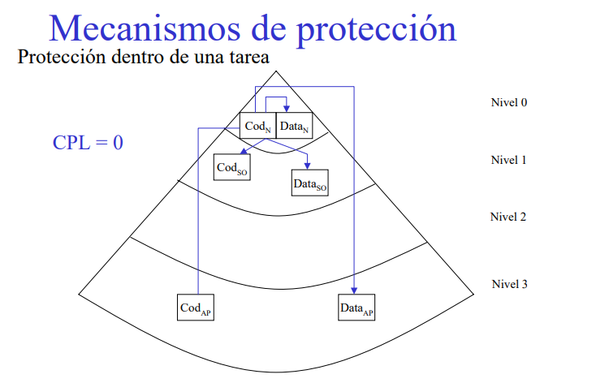

Slide 17
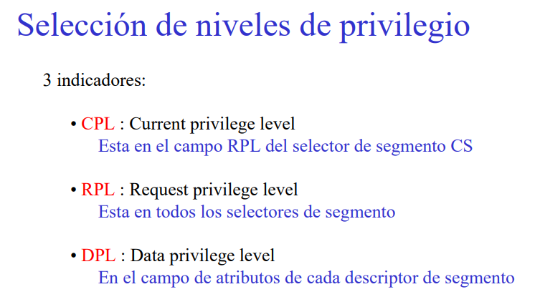

Slide 18
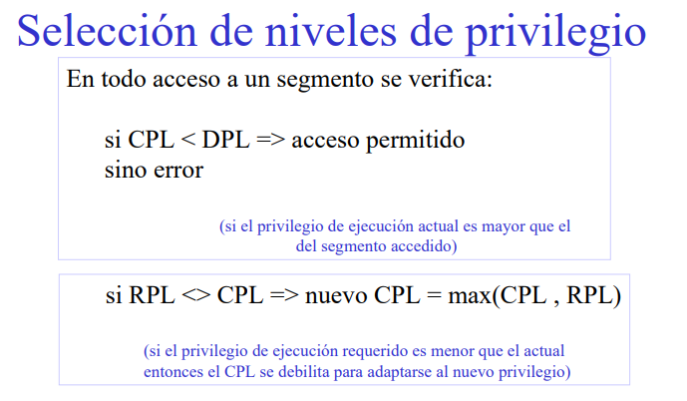

Slide 19
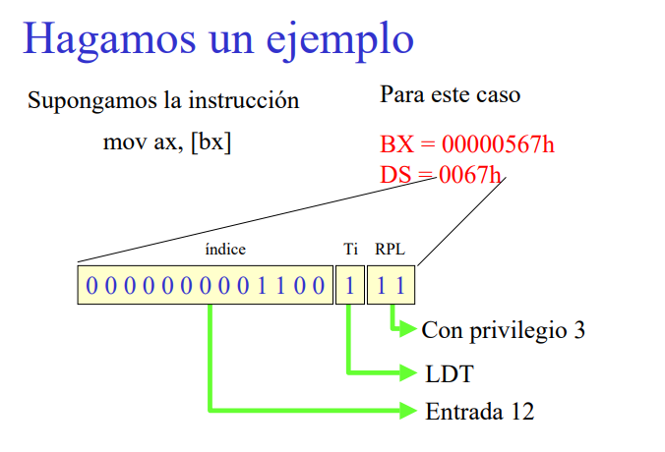

Slide 20
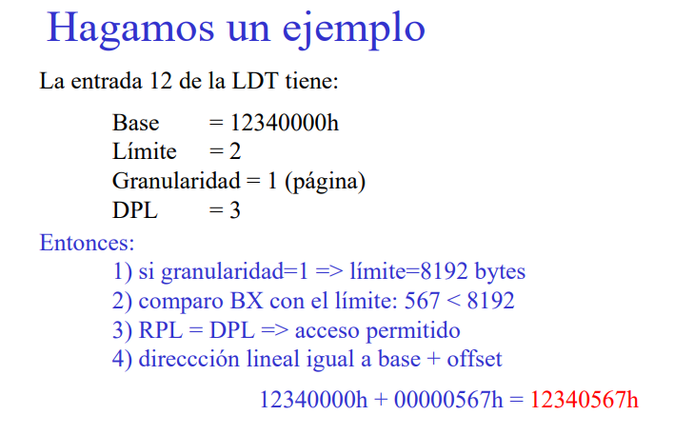

Slide 21
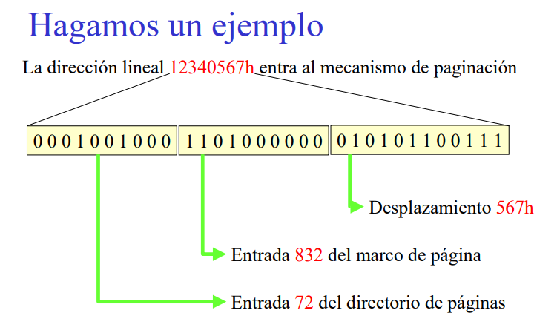

Slide 22
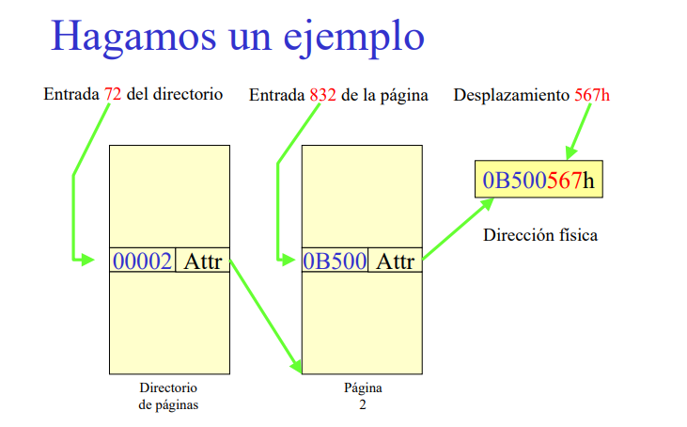

Slide 23
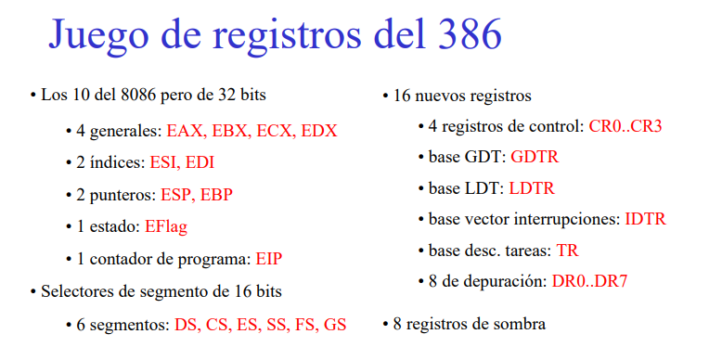

Slide 24
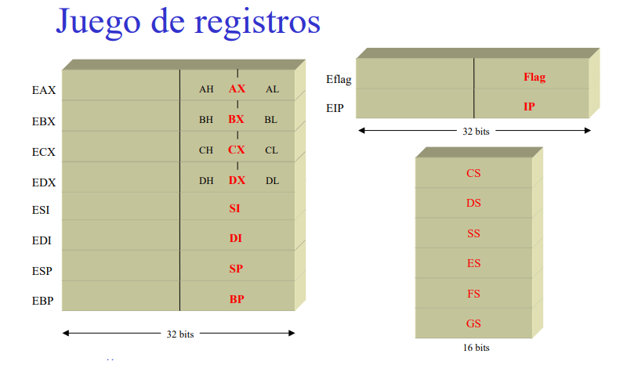

Slide 25
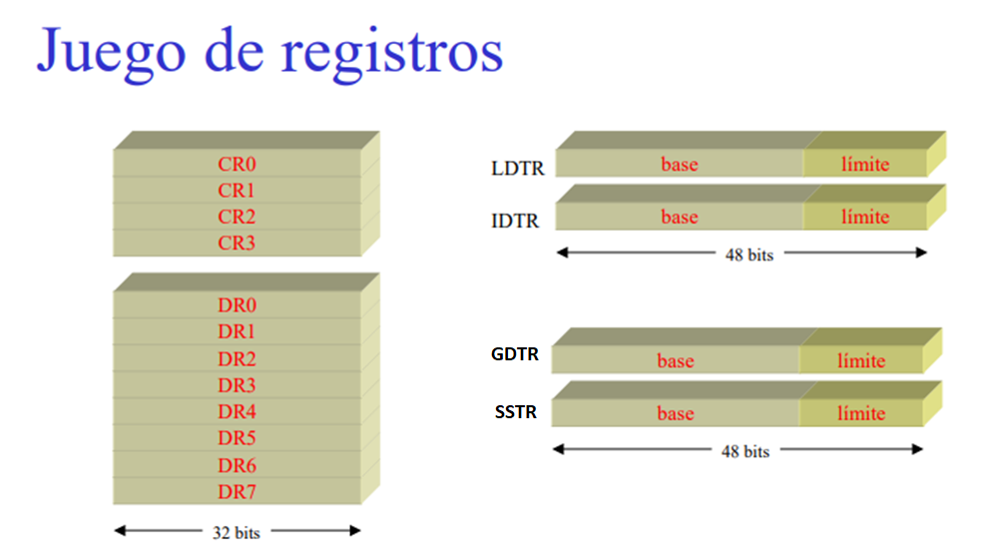

Slide 26
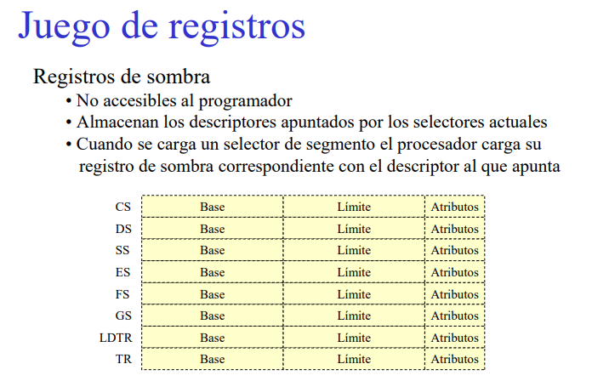

Slide 27
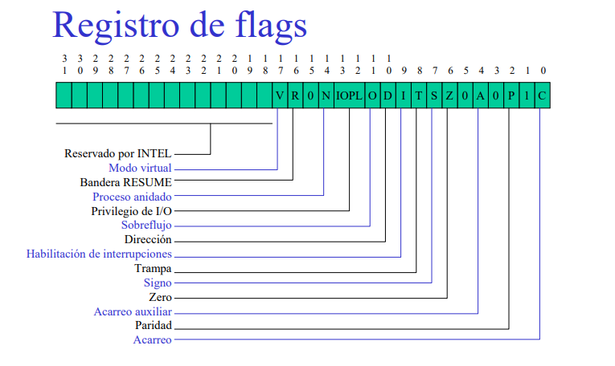

Slide 28
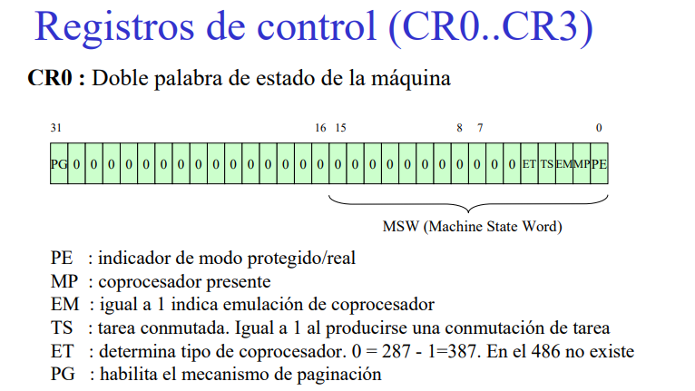

Slide 29
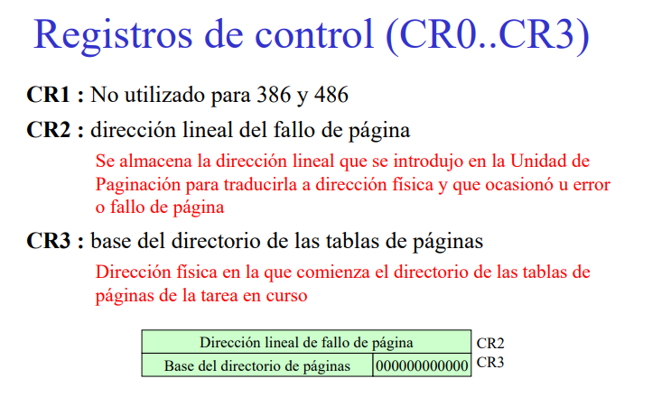

Slide 30
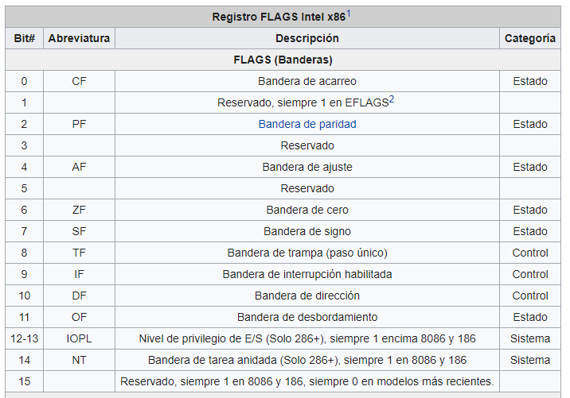

Slide 31
